Slide 1
1. Send data to cloud
Sever: https://thingspeak.mathworks.com

Slide 2
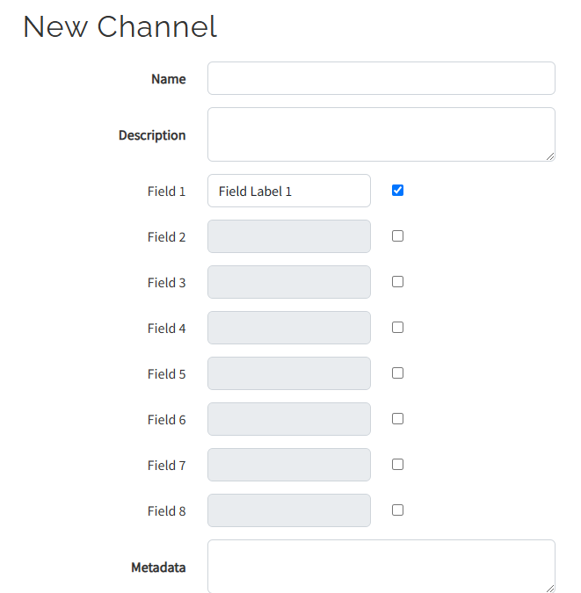
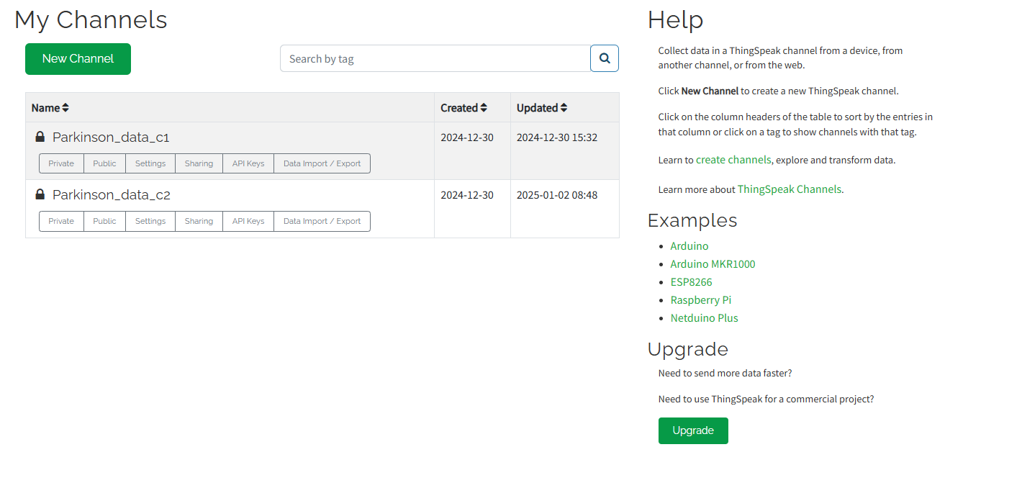
1.1. Create channel
Sign up a free account
Create new channel
The number of variables send to channel for free account

Slide 3
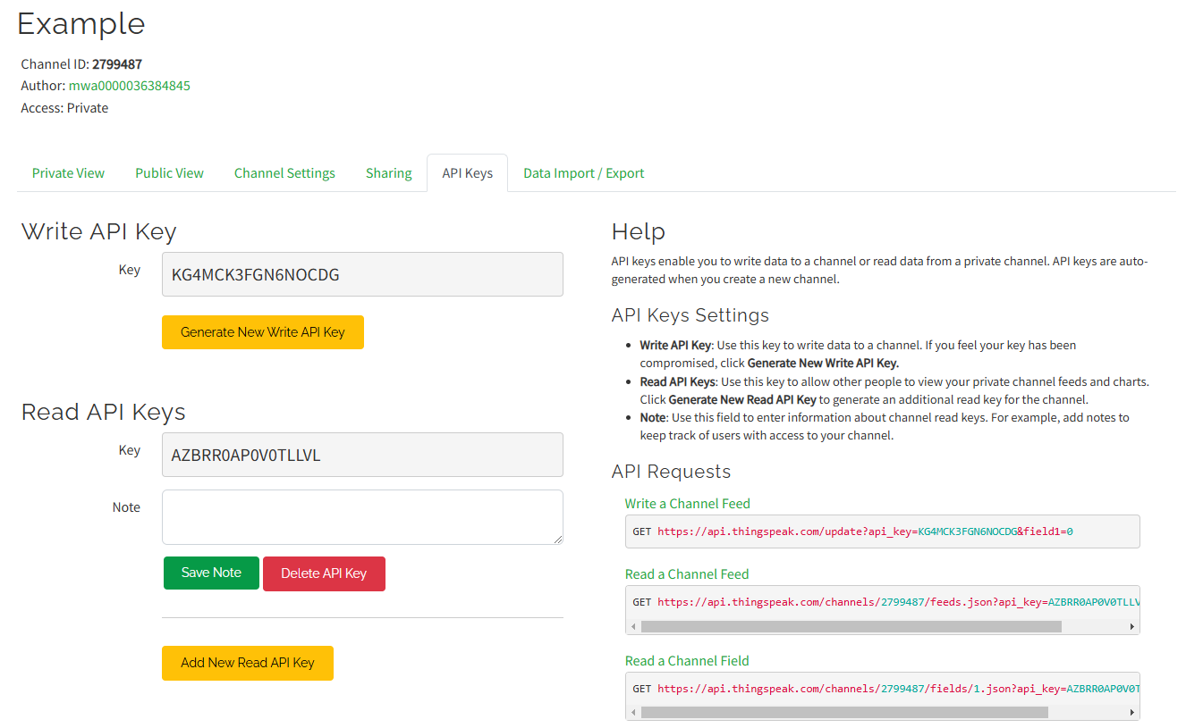
1.2. APIS KEY
API key like a address to write, read or update data to channel

Slide 4
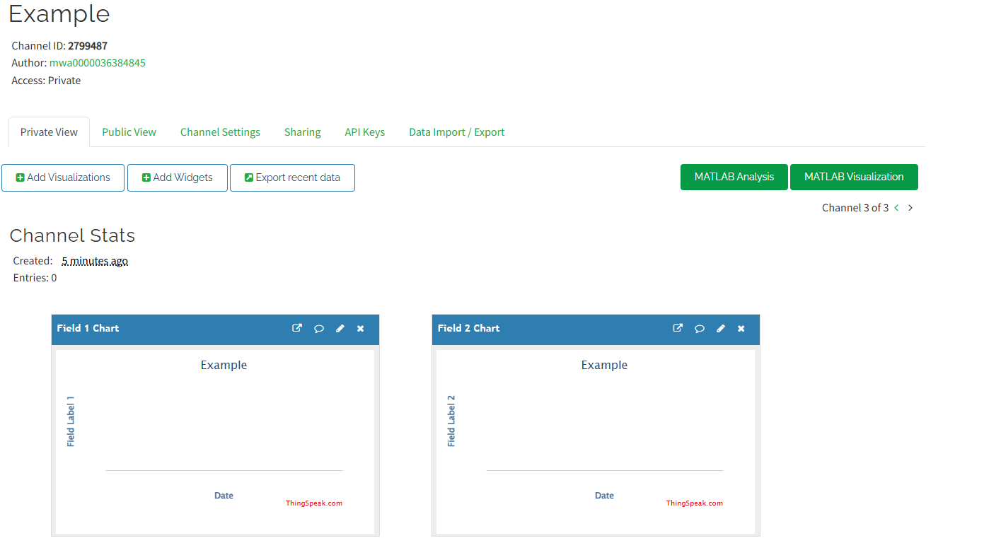
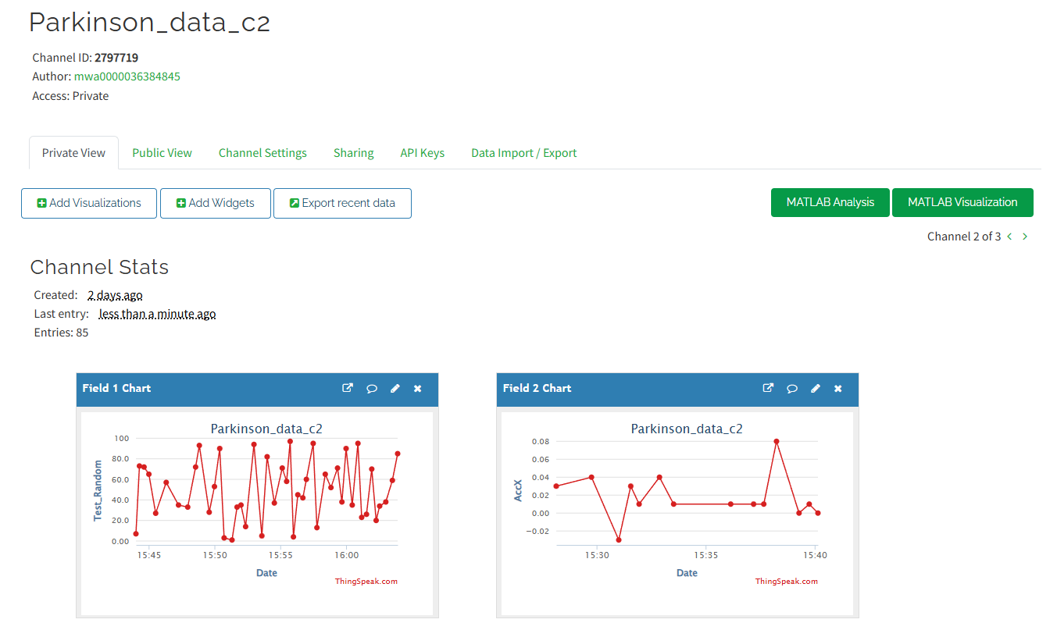
1.3. Interface to observe data
The data will be presented on graphs. One graph one field (variable)

Slide 5
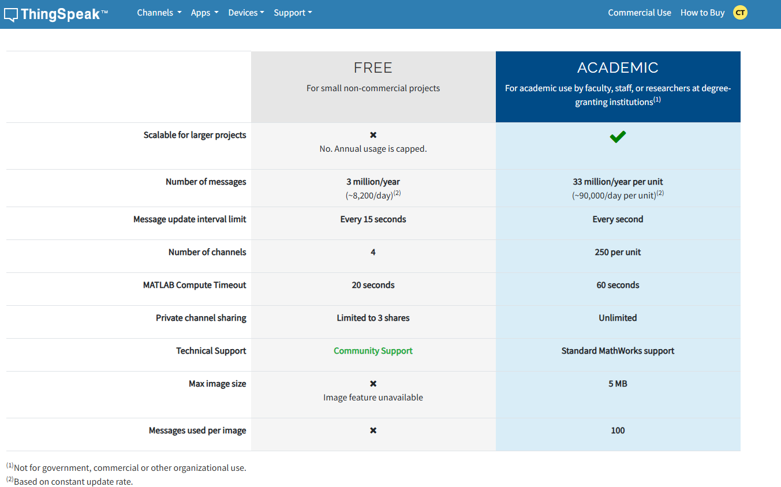
1.4. Limition time collect data
Free account only updates data per 15 seconds

Slide 6
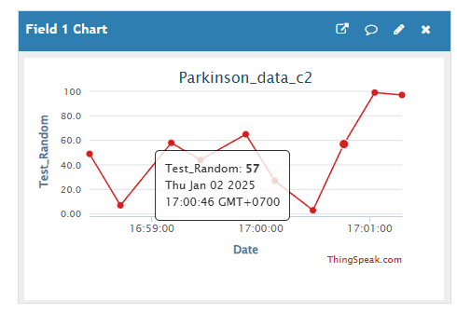
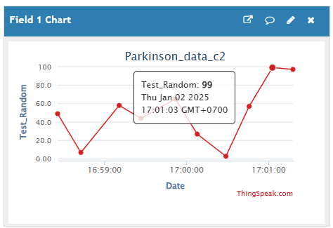
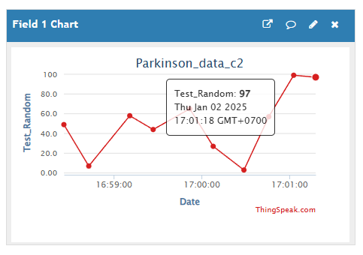
1.4. Limition time collect data
With three last samples, average time update data 16s

Slide 7
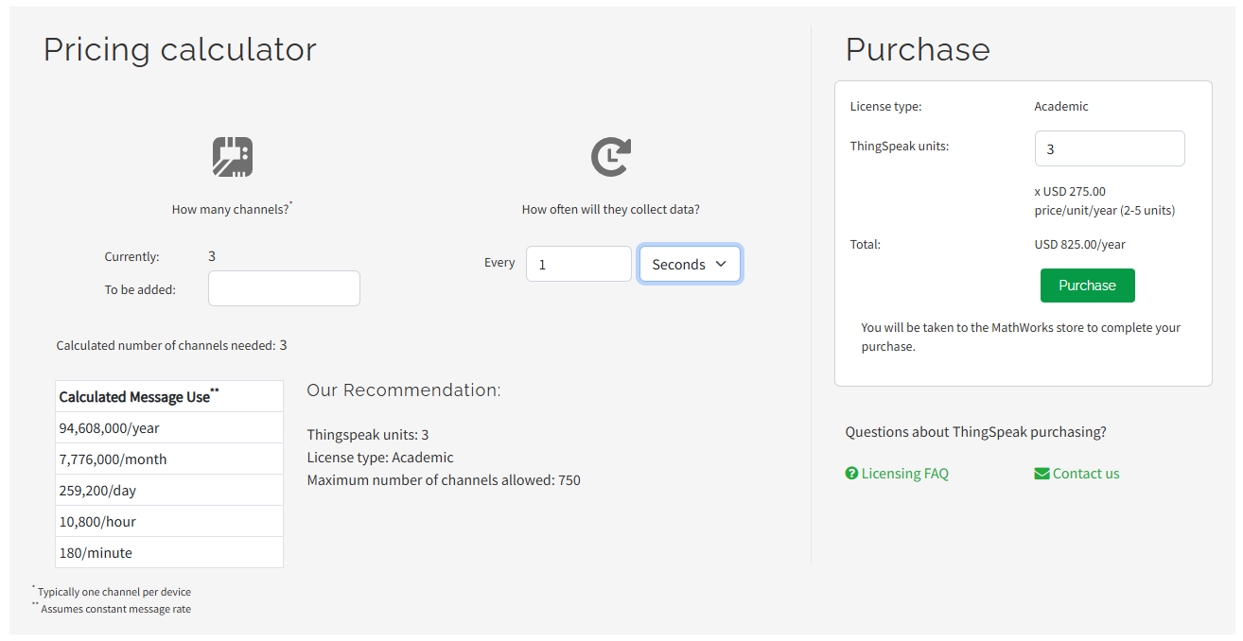
1.4. Limition time collect data
Conclusion: This is the limit of receiving data of Thingspeak but still does not meet the condition of measuring the maximum frequency for the patient which is 20Hz.

Slide 8
2. Module Wifi ESP8266 UART ESP-01S Ai-Thinker
Basicly, this module is used to connect to wifi and send data to sever.
Reference: https://docs.ai-thinker.com/_media/esp8266/docs/esp-01_product_specification_en.pdf
https://www.microchip.ua/wireless/esp01.pdf
https://hshop.vn/mach-thu-phat-wifi-esp8266-v1

Slide 9
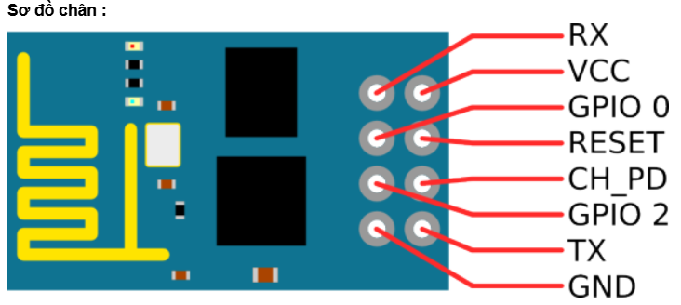
2.1. Hardware
VCC: 3.3V , dòng có thể lên 300mA vì thế cần mạch nguồn riêng ams1117 5V->3.3V
GND: 0V
Tx: Chân Tx của giao thức UART, kết nối đến chân Rx của vi điều khiển.
Rx: Chân Rx của giao thức UART, kết nối đến chân Tx của vi điều khiển.
RST: chân reset, kéo xuống mass để reset.
CH_PD: chân này nếu được kéo lên mức cao module sẽ bắt đầu thu phát wifi, kéo xuống mức thấp module dừng phát wifi. Vì ESP8266 khởi động hút dòng lớn nên chúng ta giữ chân này ở mức 0V khi khởi động hệ thống của mình , sau 2 s hãy kéo chân CH_PD lên 3.3V, để đảm bảo module hoạt động ổn định.
GPIO0: kéo xuống thấp cho chế độ upgrade firmware.
GPIO2: không sử dụng.

Slide 10
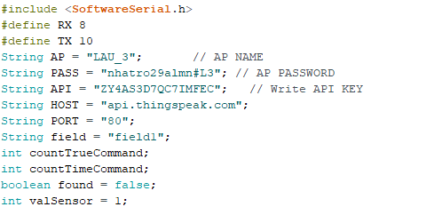
2.2. Configuration

Slide 11
3. Collect data from MPU6050
Datasheet:
https://invensense.tdk.com/wp-content/uploads/2015/02/MPU-6000-Datasheet1.pdf
https://invensense.tdk.com/wp-content/uploads/2015/02/MPU-6000-Register-Map1.pdf

Slide 12
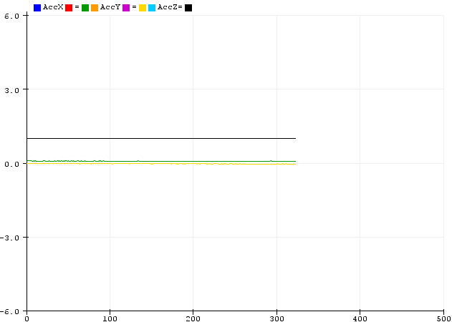
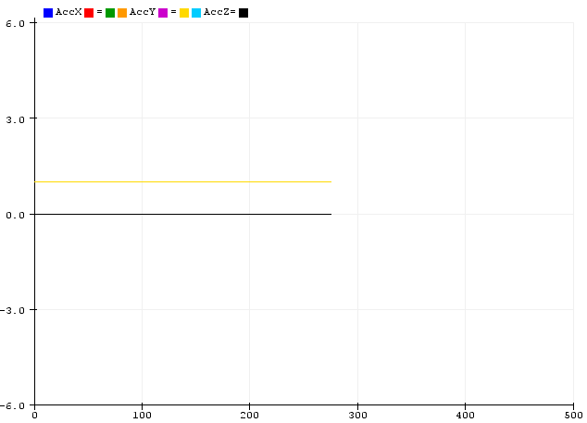
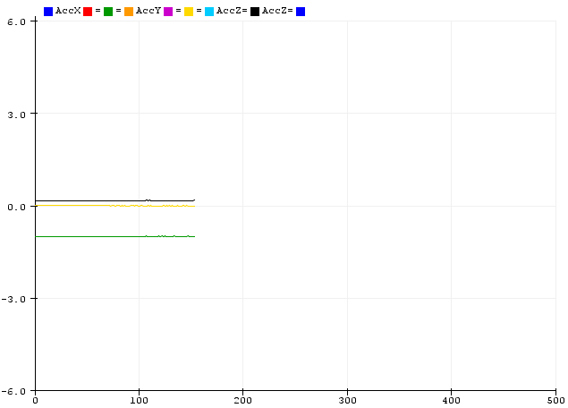
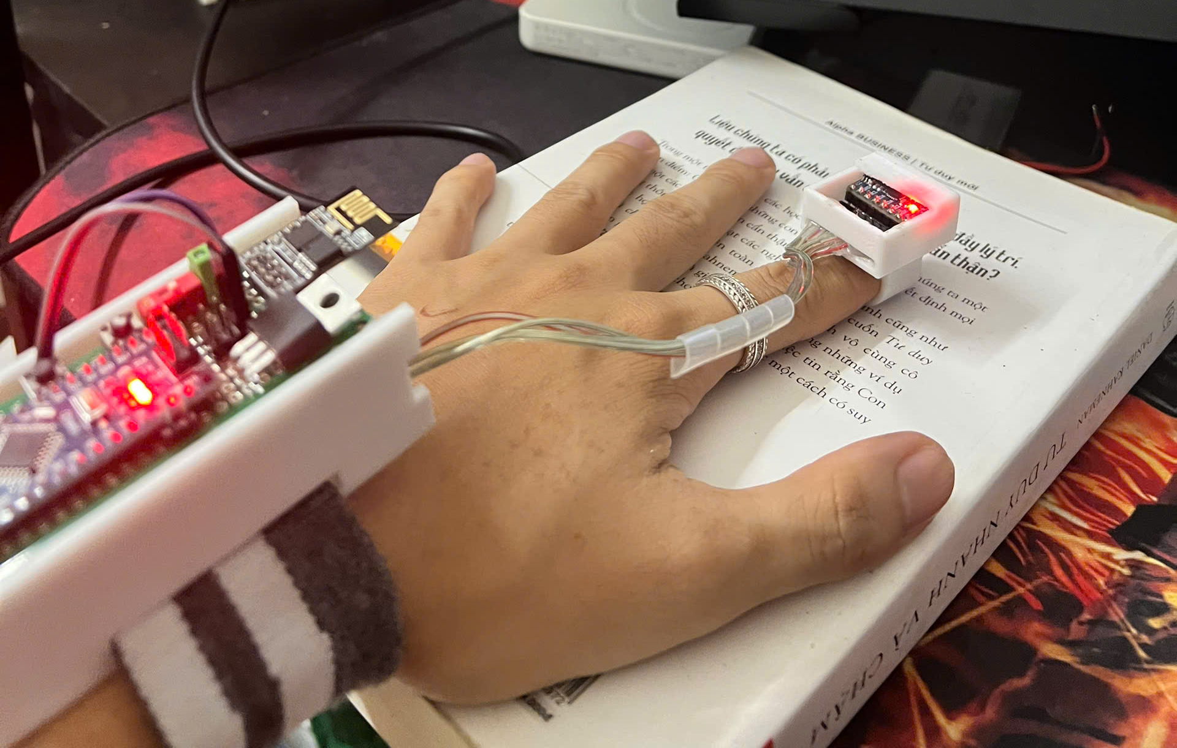
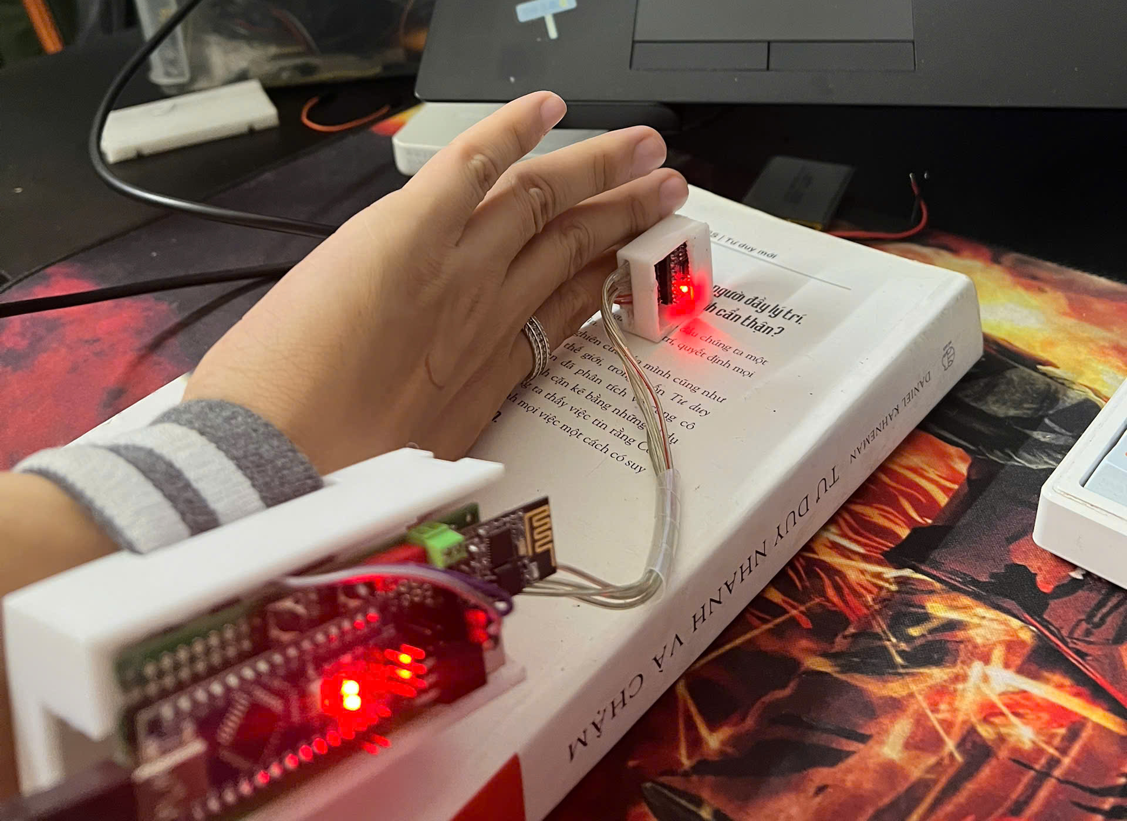
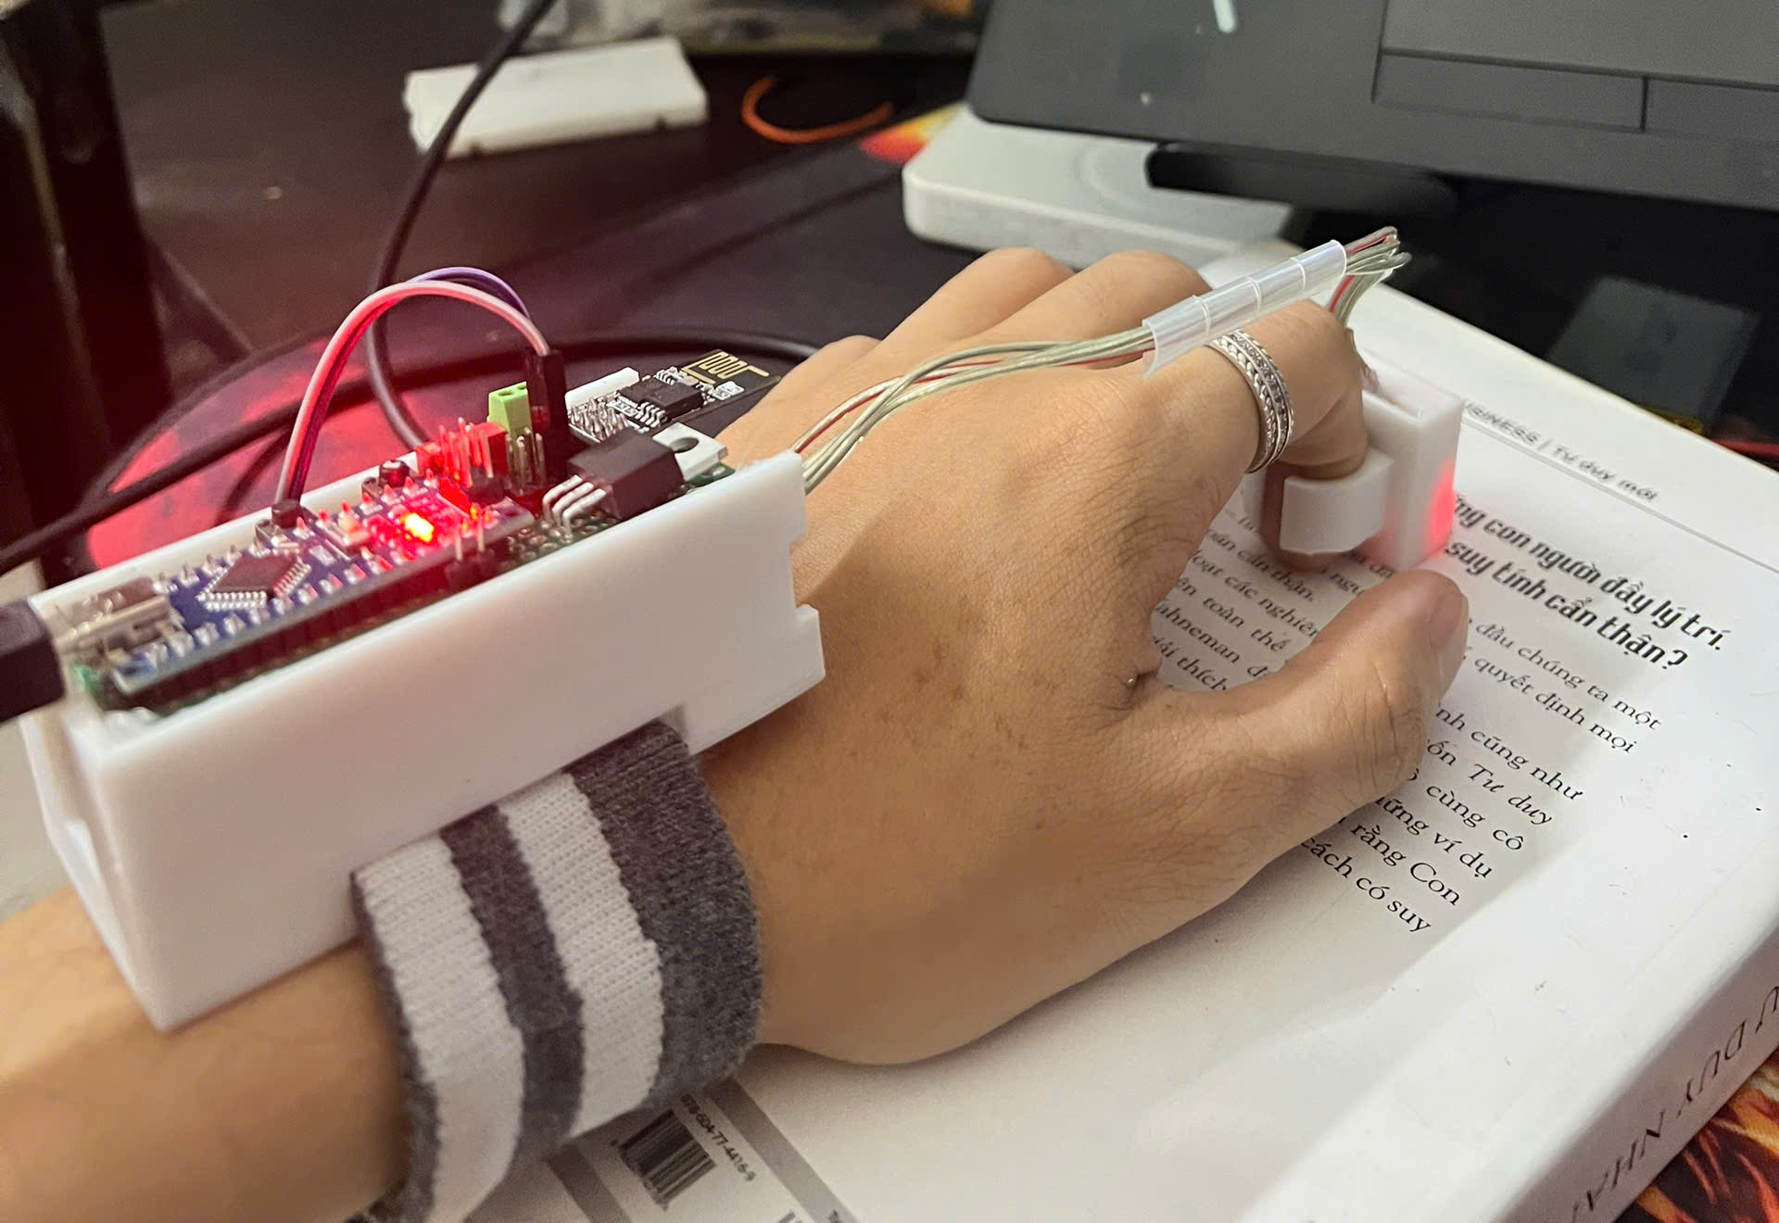
3.1. Acceleration
AccZ = 1g
AccY = 1g
Accx = -1g

Slide 13
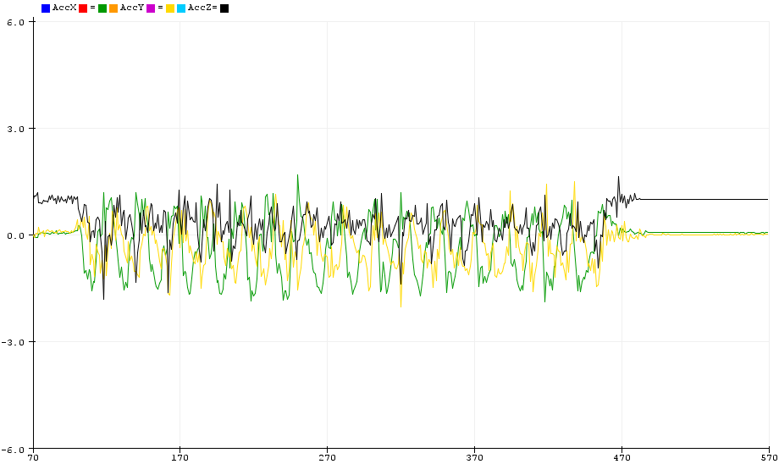
3.2. Test sensor
Acceleration (g) of the pronation-supination movements of the right hand (PSMR) (Gia tốc khi quay cổ tay trái)

Slide 14
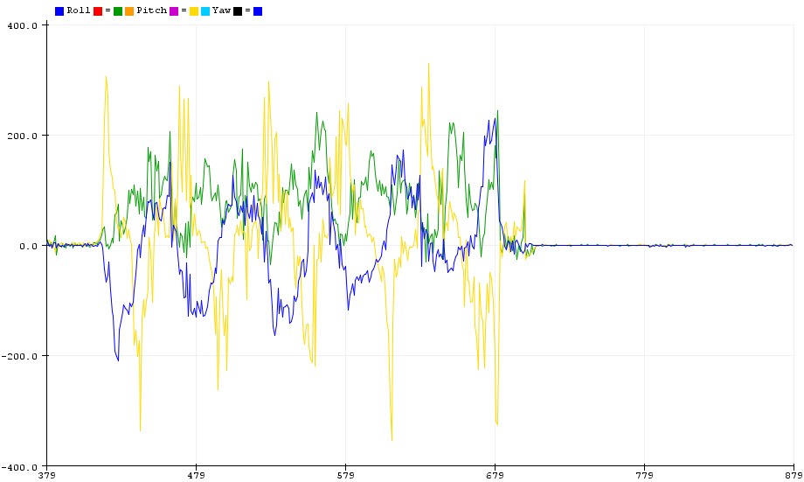
3.2. Test sensor
Angular velocity (degree/s) of the pronation-supination movements of the right hand (PSMR) (Vận tóc góc khi quay cổ tay trái)

Slide 15
3.3. Conclusion
It is feasible to use mpu6050 to read acceleration, velocity and rotation angle.

